Slide 1
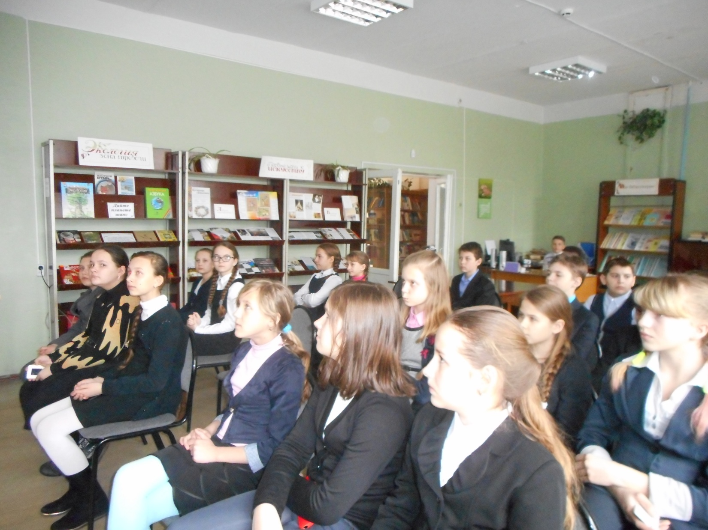
30 МАРТА
Марафон достижений
«Отдай спорту время, взамен – здоровье»
состоялся для старшеклассников в Новозыбковской детской библиотеке. Каждый черпает в спорте что-то своё. Для одних спорт - яркое зрелище, для других – средство укрепления здоровья, третьи избирают спорт своей профессией.
В ходе мероприятия ребята узнали о выдающихся спортсменах и приняли участие в викторине
«Вокруг спорта за здоровьем».

